Slide 1

第5讲（第10-11章） 理想流体流动和量纲分析法

Slide 2
第5讲 理想流体流动和量纲分析法
理想流体流动
量纲分析

Slide 3
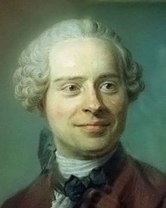
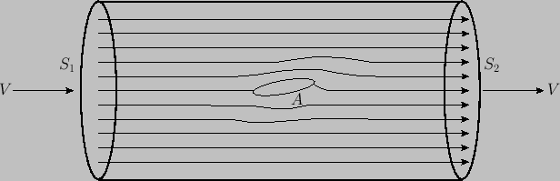
1.理想流体流动
理想流体 (inviscid fluid)：黏度为0
达朗贝尔佯谬 (d‘Alembert’s Paradox，1752):
在均匀流场里任何形状的物体受力为零！
法国数学家达朗贝尔
（1717-1783）

Slide 4
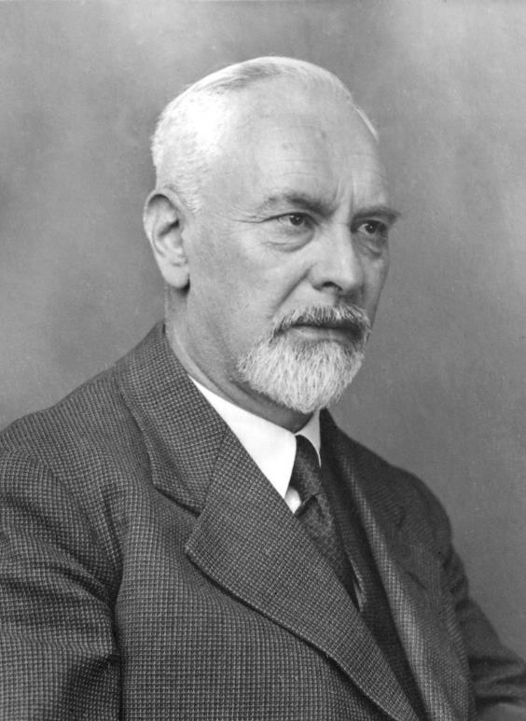
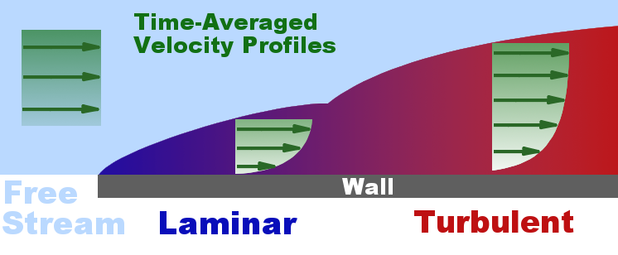
建立了边界层理论（boundary layer theory），解释了阻力 产生的机制。提出混合长度理论， 论述了有限翼展机翼理论。对现代航空工业的发展作出了重要的贡献。
普 朗特 (德国)
Ludwig Prandtl, 1875－1953

Slide 5
流体在一点上的旋转(rotation)
在流体微元上表示，有
求极限，得到
xy平面上流体微元的旋转

Slide 6
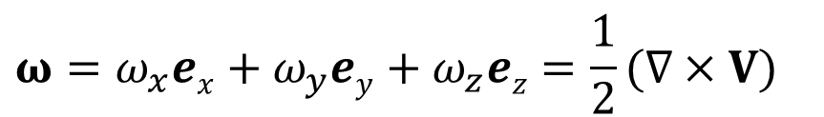
所有三个平面都可以写出类似的表达式
3个角速度分量构成一点领域内的角速度矢量：
$$ω=ω_{x}ex+ω_{y}ey+ω_{z}ez=\frac{1}{2}(∇×V)$$

Slide 7
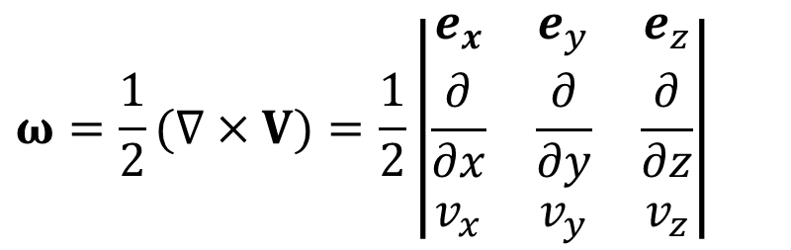
为流场中速度的旋度 (vorticity)
$$ω=\frac{1}{2}(∇×V)=\frac{1}{2}\left|\begin{matrix}e_{x} & e_{y} & e_{z} \\ \frac{∂}{∂x} & \frac{∂}{∂y} & \frac{∂}{∂z} \\ v_{x} & v_{y} & v_{z}\end{matrix}\right|$$
称为流动无旋

Slide 8
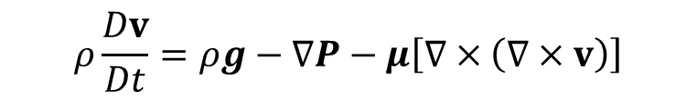
流场是否有旋的一些特性
不可压缩流动的NS方程
黏性项可以写成旋度形式
$$ρ\frac{Dv}{Dt}=ρg−∇P−μ\left[∇×\left(∇×v\right)\right]$$
有黏流动必然有旋！

Slide 9
流体微元旋转的直观分析

Slide 10
例1：二维速度场的有旋
速度场1：
速度场2：

Slide 11
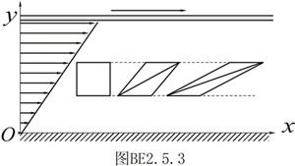
速度场3： u=ky, v=0（k为常数)

Slide 12
流函数 (stream function)
二维不可压缩流动：
设一个函数使得 ，那么有：
引入一个新函数使得 ) 就得到：
因为 ，有：
因此：
函数 称为流函数

Slide 13
流函数的全导数：
或者
在xy平面上，如果沿着某一路径，流函数为常数，即 ，那么
流函数代表了流线

Slide 14
二维流动，可用流函数表示旋转角速度
如果流动无旋，流函数满足拉普拉斯方程

Slide 15
例2：流函数
已知流函数为 ，求速度分量，判断是否有旋
速度分量
无旋

Slide 16
绕无限长圆柱的理想无旋流动
无旋流动的流函数满足拉普拉斯方程
速度分量
采用极坐标
解此方程，流函数需要满足以下4个条件
见附录A

Slide 17
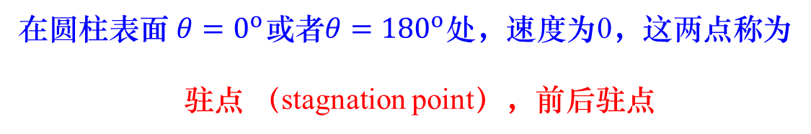
上述拉普拉斯方程的解为
速度分量
在圆柱表面 (r=a) 上有
在圆柱表面 $θ=0^{o}或者θ={180}^{o}$处，速度为0，这两点称为
驻点 （stagnation point），前后驻点

Slide 18
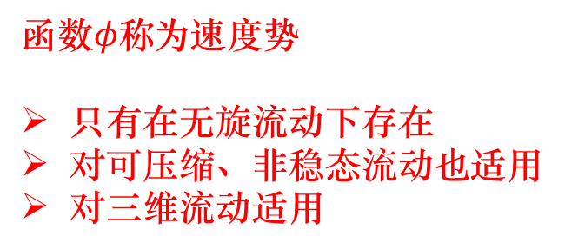
无旋流动的速度势（velocity potential）
引入新的函数，使得 ，则无旋流动下，有
改写一下
必须有
$函数φ称为$速度势
只有在无旋流动下存在
对可压缩、非稳态流动也适用
对三维流动适用

Slide 19
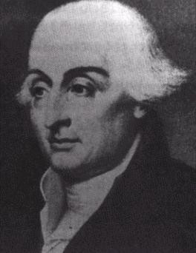
速度用势函数表示，有
也就是梯度形式
对不可压缩流动，连续性方程满足
因此
拉格朗日(法国）
(J. L. Lagrange,1736－1813 )
提出新的流体动力学微分方程，使流体动力学的解析方法有了进一步发展，并提出了流函数和速度势的概念。
势函数满足拉普拉斯方程

Slide 20
势函数与流函数之间的关系
沿着流函数的等值线（流线），有
对势函数，有
因此
势函数和流函数相互正交

Slide 21
例3：求二维流动的流函数和速度势
已知二维流动的速度分布，求流函数和速度势

Slide 22
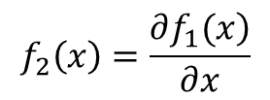
例3：求二维流动的流函数和速度势
已知二维流动的速度分布，求流函数和速度势
u
v
可以检查连续性是否满足
引入流函数，有
u
(1)
v
(2)
对方程1、2积分均可，选择对1进行积分，有
+ f₁(x)
(3)
方程3对x进行微分，有
v
(4)
$$f_{2}\left(x\right)=\frac{\left.∂f_{1}(x\right)}{∂x}$$
这里
比较方程2和4，得到
在此式中，常数C无意义，可去除
对上式积分，得到
代回方程3，得到

Slide 23
求解速度速之前，先确认是无旋流动
引入速度势，有
u
对x进行积分，有
速度势对y进行微分，并等于y方向的速度分量，有
对比各项，可得到 也就是
最后得到速度势

Slide 24
无旋流动的总压头(total head)
理想流体，有欧拉方程
向量恒等关系
不可压缩流动的欧拉方程变为
对不可压缩、无旋的理想流体流动，沿着流线，存在
再一次得到伯努利方程，在无旋、稳态、不可压缩流动中，总压头为常数。

Slide 25
势流的应用
根据伯努利方程，不考虑位能项
将无穷远处的流速与压力与流场相联系，有
求圆柱表面的压力分布
(驻点压力，对应速度为0的压力)
在圆柱表面上，速度为
因此圆柱表面的压力可表达为
注意无量纲压力系数的表达
积分后，x方向合力为零
达朗贝尔佯谬
圆柱表面的压力分布曲线

Slide 26
势流分析-简单平面
1. 平行于x方向的均匀流动
积分可以得到流函数和速度势

Slide 27
2. 源（source）与汇（sink）
源：流体从一点沿径向流出
汇：流体沿径向向一点流入
设单位厚度上的体积流量为 ，则径向速度表达为
极坐标下的流函数、速度势有
积分得到有关源的流函数、速度势
汇的流函数、速度势正好方向相反
注意 r=0 处的奇性！

Slide 28
3. 涡流（环流）
流体围绕一点旋转，有
积分得到流函数、速度势
K是旋涡强度

Slide 29
势流分析-叠加原理
叠加原理
拉普拉斯方程是线性方程，因此，如果 和 都是 的解，那么
也是 的一个解
4. 偶极流 （doublet）
偶极子有一个相距为2a的一对源和汇组成， a无限接近于0时，其强度设为λ=2aQ，，有

Slide 30
5. 半体绕流
平行于x方向的均匀流加上一个源，有

Slide 31
6. 圆柱绕流：均匀流和偶极流的叠加
如果选取偶极流的强度 ，就有

Slide 32
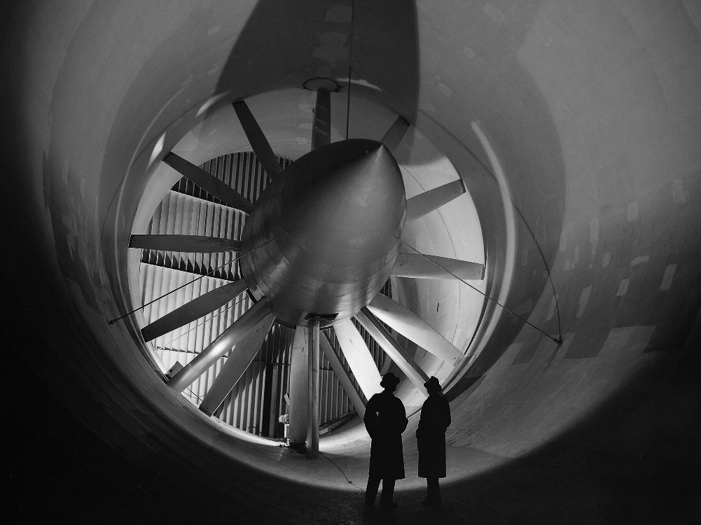
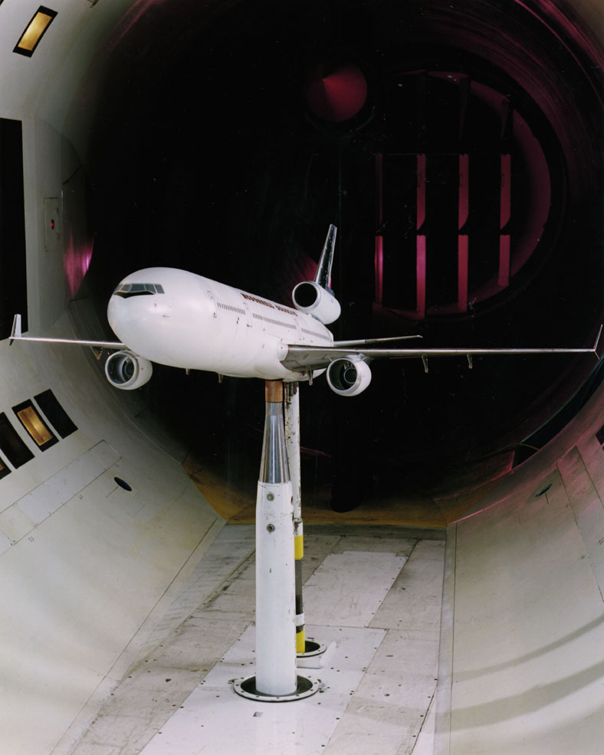
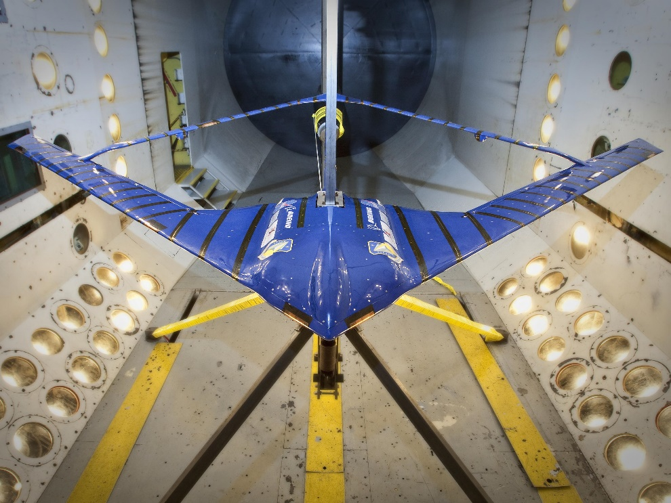
2. 量纲分析
1. 工程性的模型实验：
预测即将建造的大型机械的流动情况
2. 探索性的观察实验：
寻找未知的流动规律

Slide 33
量纲分析的作用
假设：流场中的某一物体受力为F，依赖于物体长度L、流速V、流体密度ρ、流体黏度μ
表达为
通过试验，寻找F随这些参数的变化趋势，如果每个参数选取10个不同值，
那么总试验次数为10000次，费时费钱
而通过量纲分析，可以得出受力F的新表达式
这里 称为力系数，比如升力系数或者阻力系数，只是无量纲参数雷诺数的函数
10次不同雷诺数就可以得到趋势
注意：在其他情况下，受力也可能依赖于其他组合参数包括Mach数 、Froude数 、表面粗糙度 等
雷诺数 Reynolds number

Slide 34
量纲分析的特点与要求
降低成本
帮助思考和计划实验或者理论: 哪些参数可以忽略、方程如何反映物理本质
通过标度律（scaling law）将实验模型获得的数据推广到实际原型上
量纲分析是一门需要练习的学术能力，也是一门艺术和技巧
Euler (1765) Fourier (1822) Rayleigh (1877) Buckingham (1914) Pi theorem /Vaschy (1892) /Riabouchinsky (1911)
Bridgman (1922)

Slide 35
量纲和谐原理（Principle of Dimensional Homogeneity）
凡是正确反映物理规律的方程，各项的量纲必然一致，称为量纲和谐原理
流体力学中的基本量纲
例子
表达式的组成： 有量纲的变量、有量纲的常数、无量纲的常数 角度/转速

Slide 36
常用物理量的量纲

Slide 37
常用物理量的量纲

Slide 38
如何选取作为标度的变量
标度量本身不能组合成无量纲量，但加上一个变量后能组成无量纲参数
不要选择要输出的量
选择常见变量而不是抽象变量 密度/表面张力 物体长度/表面粗糙度

Slide 39
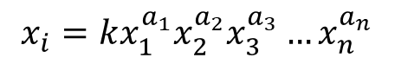
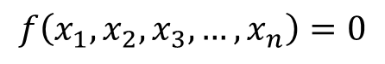
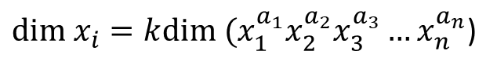
量纲分析法：瑞利法
1. 确定影响某一物理过程的影响因素
$$f\left(x_{1},x_{2},x_{3},…,x_{n}\right)=0$$
2. 假设其中一个物理量x_{i}，可以表达为其他物理量的指数乘积形式
$$x_{i}=kx_{1}^{a_{1}}x_{2}^{a_{2}}x_{3}^{a_{3}}…x_{n}^{a_{n}}$$
${dim x}_{i}=k{dim (x}_{1}^{a_{1}}x_{2}^{a_{2}}x_{3}^{a_{3}}…x_{n}^{a_{n}}$)
3. 根据量纲和谐原理，求出各物理量的指数
4. 根据实验或分析求出系数k
瑞利法适合比较简单问题，一般影响因素不超过4个

Slide 40
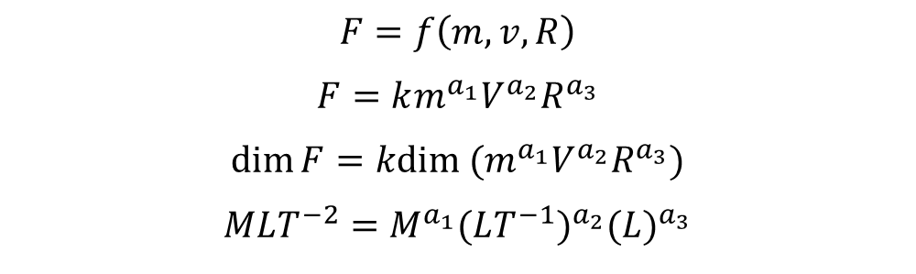
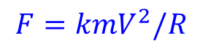
例：已知作用在做圆周运动物体上的离心惯性力F与物体质量m，速度V和圆周半径R有关，试用瑞利法给出离心力F的表达式
$$F=f\left(m,v,R\right)$$
$$F=km^{a_{1}}V^{a_{2}}R^{a_{3}}$$
$$\dim{F=kdim (m^{a_{1}}V^{a_{2}}R^{a_{3}})}$$
$$MLT^{−2}=M^{a_{1}}{(LT^{−1})}^{a_{2}}{(L)}^{a_{3}}$$
根据量纲和谐原理，得到方程组
所以
$$F=kmV^{2}/R$$

Slide 41
白金汉Pi (π) 定理（Buckingham Pi Theorem）
为了处理更复杂情况，Buckingham发展了一套理论来进行量纲分析，称为 pi (π) 定理:
选取的基本物理量不能组合成无量纲量，但加上一个变量后能成为无量纲参数
例如
如果选取 为无量纲化的独立物理量，就有

Slide 42
例1：Pi定理应用-流场中物体受力的量纲分析
？
5个变量
这三个物理量不能组成无量纲参数

Slide 43
拓展内容
先列出量纲表格
得到量纲矩阵
此矩阵的秩为3，因此独立的无量纲数有5-3=2个。

Slide 44
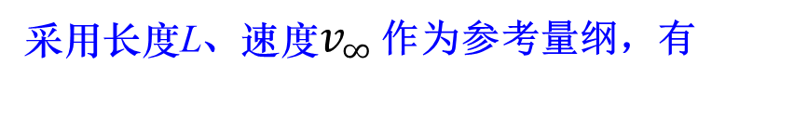
偏微分方程的量纲分析
连续性方程
动量方程
采用长度L、速度$v_{∞}$ 作为参考量纲，有

Slide 45
无量纲连续性方程
无量纲动量方程
或者
几个无量纲数
Froude number，弗劳德数
惯性力/重力
Euler number，欧拉数
压力/惯性力
Reynolds number，雷诺数
惯性力/黏性力

Slide 46
无量纲参数
雷诺数
欧拉数
弗罗德数
韦伯数
马赫数，可压缩流动
斯托哈尔数，振荡流动

Slide 47
无量纲参数列表

Slide 48
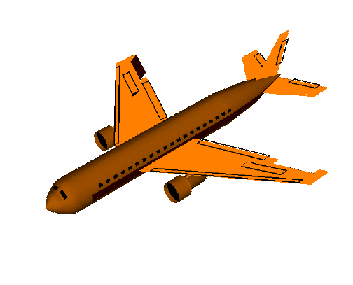
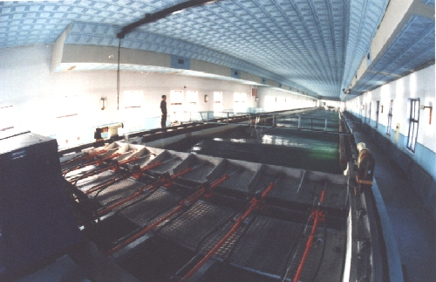
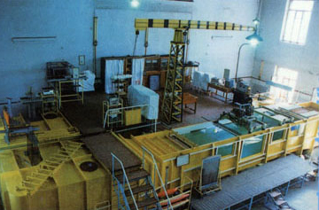
相似原理
相似原理
实物
模型
相似理论: 模型流场再现实物流场—指导模型实验
实验结果推广到原型以及应用到相似的流动
实验设备: 水池、水槽、风洞、水洞等

Slide 49
力学相似的基本概念
模型流动与实物流动在空间各对应点上和时刻各对应点上，表征流动过程的所有物理量各自互成一定比例
力学相似
几何相似
表征流场几何形状
运动相似
表征流体微团运动状态
动力相似
表征流体微团动力性质

Slide 50
几何相似
各类相似
模型与原型的全部对应线长度的比例相等
原型
长度比例尺
模型
如：圆柱的直径d，管道的长度l，翼型的翼弦长b，管壁的绝对粗糙度ε
√
×

Slide 51
模型与原型的全部对应线长度的比例相等
面积比例尺
体积比例尺

Slide 52
运动学相似
在几何相似的两个系统具有相同的时间比例

Slide 53
动力学相似
在运动学相似的两个系统中，对应点的受力比例相等
可压缩流动中，Re数、Mach数、比热比相等
不可压缩流动中，1. Re数相等（无自由面）
2. Re数相等、Froude数相等（有自由面）

Slide 54
水和空气实验中的差异
以水作为流体进行实验，如果存在自由面
满足Re数，有
同时满足Froude数，有
如果模型缩小到原型的1/10，则
因此，为了满足Re数和Fr数相等，模型实验所用流体的运动学黏性系数为水的3.2%，自然界中没有这样的液体存在！
水银运动学黏性系数是水的1/9，但昂贵而有毒
只能在实验中采用较低Re数，通过外推预测高Re数结果

Slide 55
以空气作为流体进行实验，通常为可压缩流动
满足Re数，有
同时满足Mach数，有
得到
因此，为了满足Re数和Fr数相等，模型实验所用气体的运动学黏性系数应变小，或者其声速变大，否则等式不成立
尽量采用低温高压的气体
氢气是能够接近最优的气体，但昂贵而危险
只能在实验中采用相等的Ma数，而用较低Re数，通过外推预测高Re数结果

Slide 56
模型理论
例子3：
动力学相似条件：几何相似、雷诺数相等、马赫数相等

Slide 57
首先，马赫数相等 Ma_{m} = Ma_{p} 得到 v = 48.5 m/s
其次，雷诺数相等 得到关系式
氮气的物理性质有
得到模型的翼展
考虑欧拉数相等
得到受力之比

Slide 58
总结
流函数
二维稳态不可压缩流动，有黏无黏都存在流函数
流函数为常数对应的各条线是流线
流函数满足连续性方程
对无旋稳态不可压缩流动，流函数满足拉普拉斯方程
速度势
只要流动无旋，就存在速度势
速度势的梯度是速度
对稳态不可压缩流动，速度势满足拉普拉斯方程
对稳态不可压缩流动，速度势和流函数正交
量纲分析
能把独立变量组合成少量的无量纲数，使关联实验数据的时间和花费减少
量纲分析不能给出哪些变量重要，也不能给出传递机理，但对工程应用还是非常有用
对没有方程的问题，可采用瑞利法、白金汉方法确定无量纲数
通过几何、运动学、动力学相似，可以确定实验模型参数

Slide 59
课后作业
10.20、11.19

